Slide 1
Hoop en toekomst voor de mensen in India

Slide 2
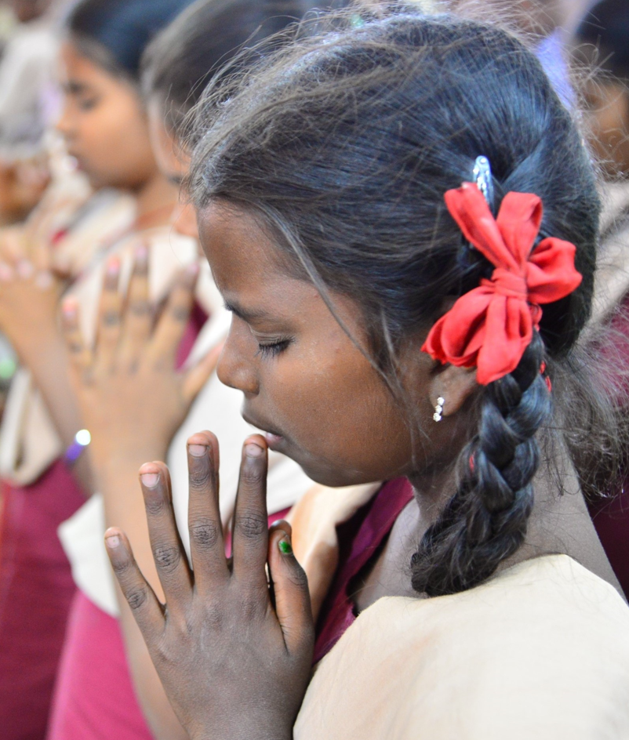
De nood is groot in India
Grote verschillen tussen arm en rijk. Er is grote armoede en een tekort aan medische zorg en onderwijs.
Godsdienstvrijheid in het gedrang. Minderheden hebben het steeds moeilijker.
Grote gevolgen door COVID-19. De stevige lockdowns hebben hun weerslag op de bevolking gehad.

Slide 3
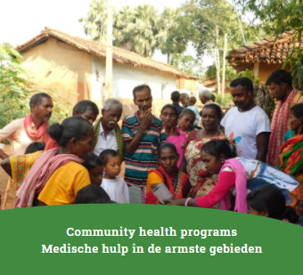
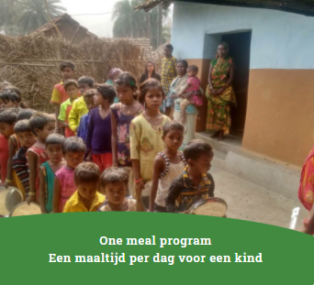
Huidige projecten Oasis
Dagopvang voor betere toekomst (naschoolse opvang)
Kinderen krijgen aandacht, huiswerkbegeleiding, kleding, eten, de blijde boodschap en heel veel liefde!
Medische hulp in de armste gebieden
Zorg aanbieden waar het niet aanwezig is.
Zelfstandige vrouwen dankzij naailessen
Kans om eigen inkomen te verdienen.
Een maaltijd per dag voor een kind (noodhulp)
Noodhulp aan de allerarmste kinderen.

Slide 4
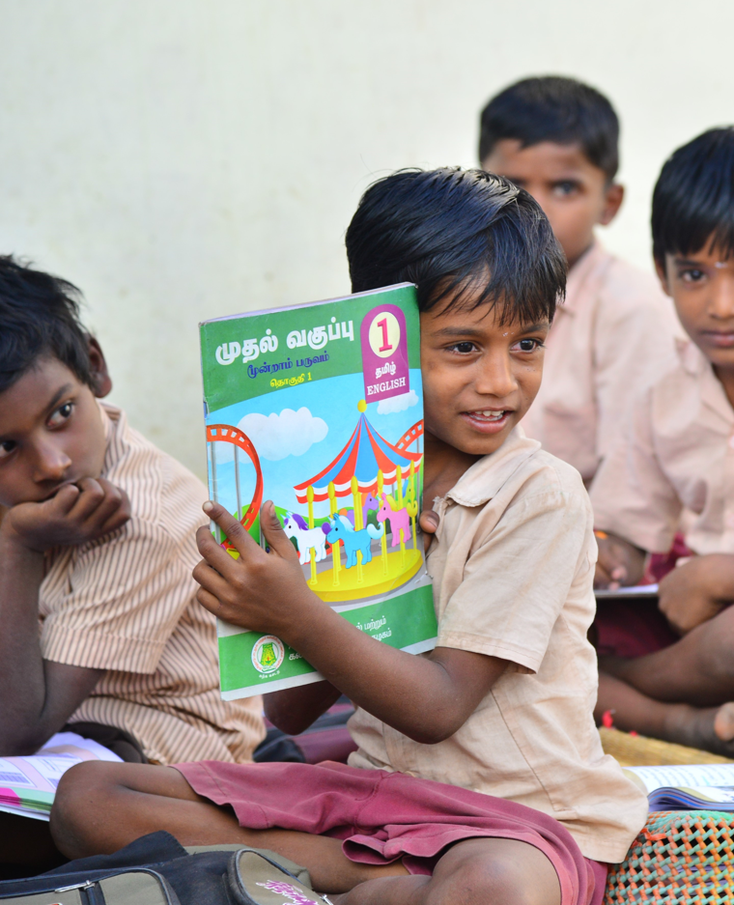
Dagopvang
Op dagopvang Oasis helpen we arme kinderen aan een betere toekomst.
Deze kinderen krijgen aandacht, huiswerkbegeleiding, kleding, eten, veel liefde en horen de blijde boodschap!

Slide 5
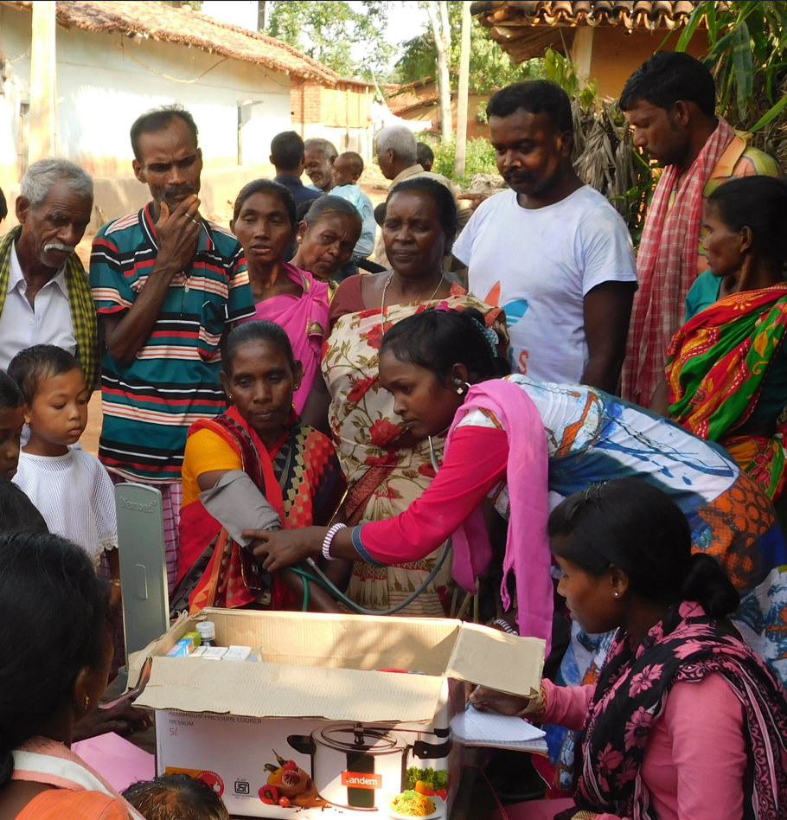
Medische hulp
In arme gebieden met nauwelijks medische voorzieningen, biedt Oasis vanuit een gezondheidskliniek medische hulp en voorlichting.

Slide 6
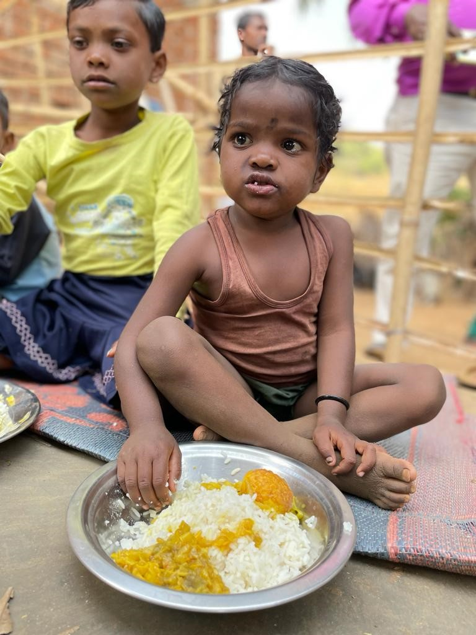
Dagelijkse maaltijd
In delen van India is er echt ernstige honger. Sommige kinderen eten zelfs letterlijk gras omdat ze niets anders te eten hebben.
Het komt ook voor dat kinderen overlijden door ondervoeding. Met het project ‘dagelijkse maaltijd’ geeft Oasis deze ondervoede kinderen elke dag een maaltijd.

Slide 7
Impressie dagopvang (2 min)
https://vimeo.com/544545653/e2f6dbe9a1

Slide 8
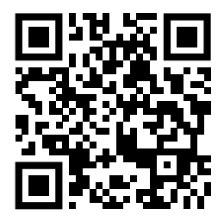
Hoe kunt u helpen?
Door donatie en gebed
Namens alle mensen: BEDANKT!
IBAN: NL75ABNA 0586 3870 05. De stichting beschikt over een ANBI-status

